Slide 1

География 9-сынып
ҚАЗАҚСТАННЫҢ КЛИМАТЫН
ТҮЗУШІ ФАКТОРЛАР

Slide 2
Бүгінгі сабақта:
Қазақстанның климатын түзуші
факторларды талдауды үйренесіздер.

Slide 3



күн радиациясы
күн жылуының мөлшері
КЛИМАТ ТҮЗУШІ ФАКТОРЛАР
атмосфера айналымы
ауа массаларының қозғалысы
жер бетінің сипаты
жер бедері
өсімдігі
түсі

Slide 4


Күн сәулелерінің түсу бұрышы
экваторда тік бұрышпен түседі
полюстерге қарай азаяды
Жиынтық күн радиациясы
Күннен Жер бетіне түсетін тікелей және шашыраңқы радиацияның жиынтығы
Радиациялық баланс
жиынтық радиацияның жер бетінен шағылыстыруға және жылу сәулеленуіне жұмсалғаннан кейін қалған бөлігі

Slide 5



Орташа жылдық күн сәулелерінің
түсу ұзақтығы
Бір жылдағы ашық күндер саны
солтүстікте – 120
оңтүстікте – 260
солтүстікте – 2000 сағат
оңтүстікте – 3000 сағат
Жиынтық радиация
Радиациялық баланс
солтүстікте – жылына 100 ккал/см²
оңтүстікте – жылына 155 ккал/см²
солтүстікте – жылына 25-30 ккал/см²
оңтүстікте – жылына 35-40 ккал/см²

Slide 6
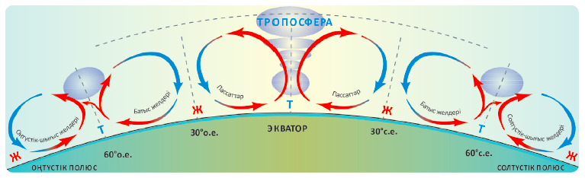
Арктикалық ауа массалары
температурасы мен ылғалдылығы
өте төмен, мөлдірлігі жоғары
Экваторлық ауа массалары
Температурасы мен ылғалдылығы жоғары
Қоңыржай ауа массалары
Жазда температура мен ылғалдылық айтарлықтай жоғары, жауын-шашын тән.
Қыста температуралары мен ылғалдылығы төмен
Тропиктік ауа массалары
Температурасы жоғары, ылғалдылығы төмен, шаң мөлшері жоғары

Slide 7
ААМ
Арктикалық ауа массалары
жылдың суық мезгілдерінде үстемдік етеді
Қоңыржай ауа массалары
жыл бойы басым
ҚАМ
Тропиктік ауа массалары
жылдың жылы мезгілдерінде енеді
ТАМ

Slide 8

Ауаның орташа жылдық температурасы:
солтүстікте +0,4 °C
оңтүстікте +13,7 °C
Қаңтардың орташа температурасы:
солтүстікте –19 °C
оңтүстікте –1,5 °C
Шілденің орташа температурасы:
солтүстікте +19 °C
оңтүстікте +28-30 °C

Slide 9
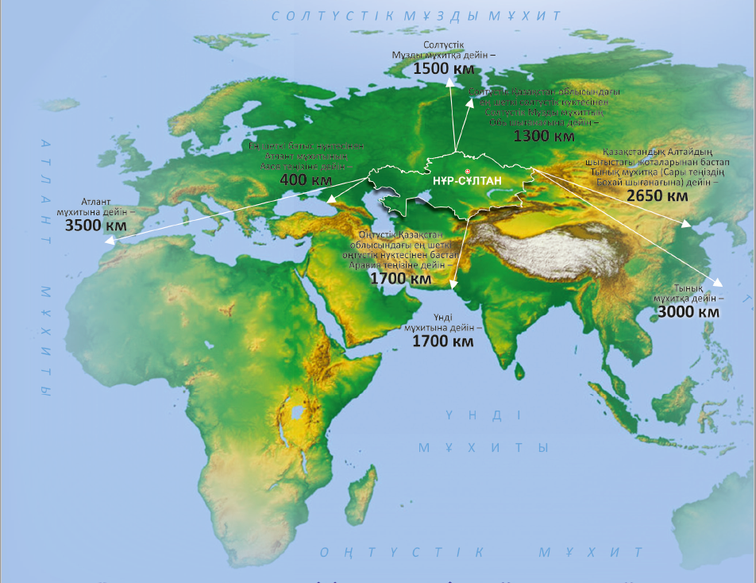
Климаты шұғыл континентті
Ауа температурасының орташа жылдық ауытқулары:
солтүстікте 38-40°C
оңтүстікте 30-35°C
Қаңтарда
солтүстікте 9 °C
оңтүстікте 9 °C
Шілдеде
солтүстікте 13 °C
оңтүстікте 19 °C

Slide 10
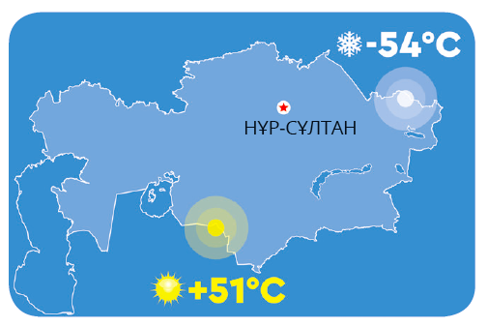
Ауа температурасының минимумы:
1931 жылдың 8-қаңтарында Шығыс Қазақстан облысының Орловский метеостансысында тіркелді
Ауа температурасының максимумы:
1995 жылдың 1-шілдесінде Қызылорда облысының Қызылқұм шөлінде байқалған

Slide 11
1-тапсырма
Қазақстан қандай ендіктер арасында орналасқан?
Оңтүстік және солтүстік қиыр ендіктерінде күн сәулелерінің түсу бұрышы қандай?

Slide 12

Жауабы:
солтүстік ендіктің 40° - 55° аралығында.
күн сәулелерінің түсу бұрышын анықтау:
90° – φ (ендік) = түсу бұрышы
Солтүстікте - 50°
Оңтүстікте - 35°

Slide 13
Қорытынды
Қазақстан климатын түзуші
факторларын талдауды үйрендіңіздер.

